Slide 1
BÀI VIẾT 2:
Luyện tập tả cây cối

Slide 2
HĐ1: Khởi động

Slide 3
Nêu cấu tạo bài văn miêu tả cây cối ?
Bài văn miêu tả cây cối thường gồm ba phần:
1/ Mở bài: Tả hoặc giới thiệu bao quát về cây.
2/ Thân bài: Tả từng bộ phận của cây hoặc tả từng thời kì phát triển của cây.
3/ Kết bài: Có thể nêu ích lợi của cây, ấn tượng đặc biệt hoặc tình cảm của người tả với cây.

Slide 5
HĐ 2: Khám phá

Slide 6
Bố cục | Ý chính của đoạn | Nội dung
Mở bài | Giới thiệu về cây si
Thân bài | Miêu tả các bộ phận của cây si | Rễ si: ….
 |  | Lá si: ….
Kết bài | Nêu cảm nghĩ về cây si | Cây si có ích lợi với con người: …

Slide 7
Bố cục | Ý chính của đoạn | Nội dung
Mở bài | Giới thiệu về cây si | Cây si luôn già hơn những cây khác
Thân bài | Miêu tả các bộ phận của cây si | Rễ si: Rậm, dài, nhìn giống bộ râu; chuyển màu trắng vào ngày sắp mưa hoặc sau mưa. Rễ si khác rễ đa: Rễ si không thành những thân phụ, còn rễ đa ăn xuống đất, lớn lên, thành thân phụ.
 |  | Lá si: nhỏ, nhiều, cho bóng mát rượi, không rụng hàng loạt, xanh tươi quanh năm.
Kết bài | Nêu cảm nghĩ về cây si | Cây si có ích lợi với con người: Lá si cho bóng mát, còn rễ si khiến trẻ nhớ về ông nội, ông ngoại.

Slide 8
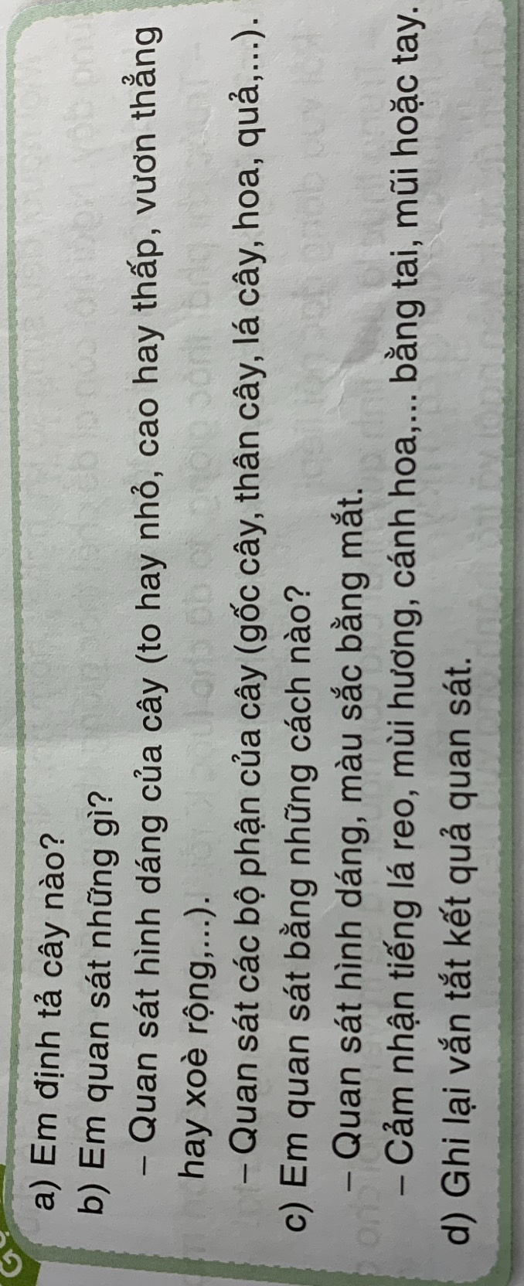
Bài tập 2: Quan sát và ghi lại kết quả quan sát một loài cây mà em yêu thích.

Slide 9
Nhiệm vụ 1: HOẠT ĐỘNG NHÓM ĐÔI
-Quan sát hình dáng của cây (to hay nhỏ, cao hay thấp, vươn thẳng hay xoè rộng,…).
- Quan sát các bộ phận của cây (gốc cây, thân cây, lá cây, hoa, quả,…).
quan sát bằng mắt (nếu xem tranh/ ảnh về cây).
Nhiệm vụ 2: Trao đổi về kết quả quan sát
-HS trao đổi với bạn cùng nhóm đôi về kết quả quan sát của mình.
2 – 3 HS đọc to kết quả quan sát vừa ghi chép.
(VD: Tớ nhìn thấy hoa có màu đỏ và màu trắng. Tớ sờ cánh hoa thấy mịn như nhung. Tớ ngửi thấy mùi hoa thơm thoang thoảng. Tớ nghe thấy tiếng lá cây reo xào xạc trong gió.)

Slide 10
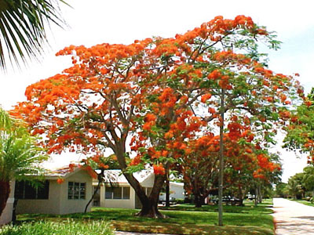
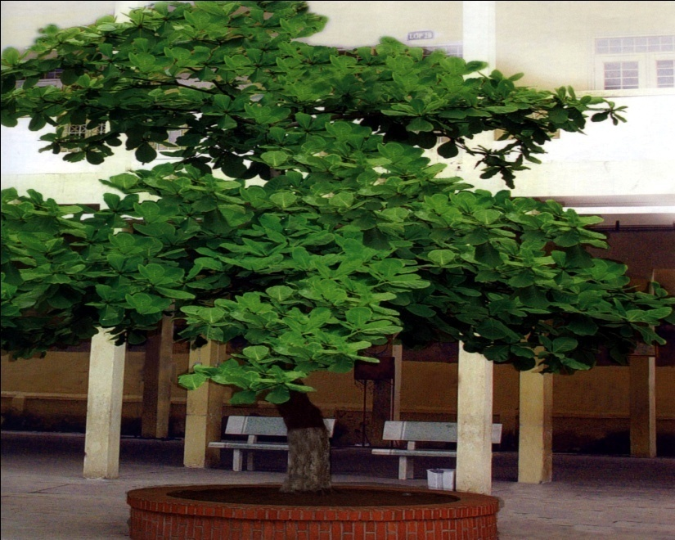
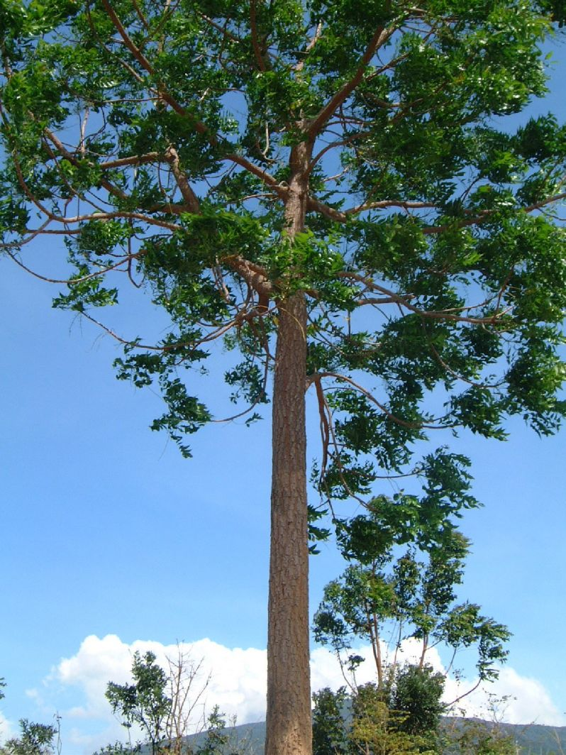
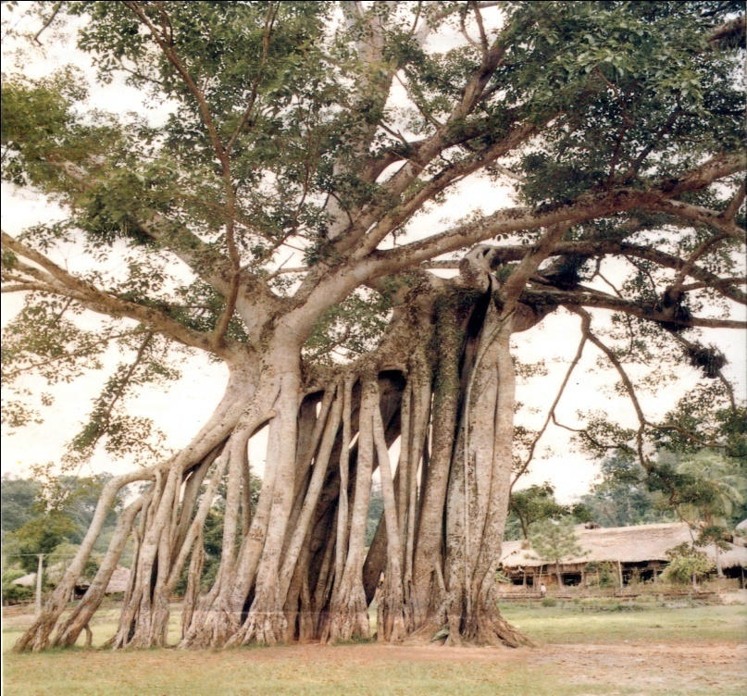
Cây bóng mát
Cây bàng
Cây phượng vĩ
Cây đa
Cây xoan

Slide 11
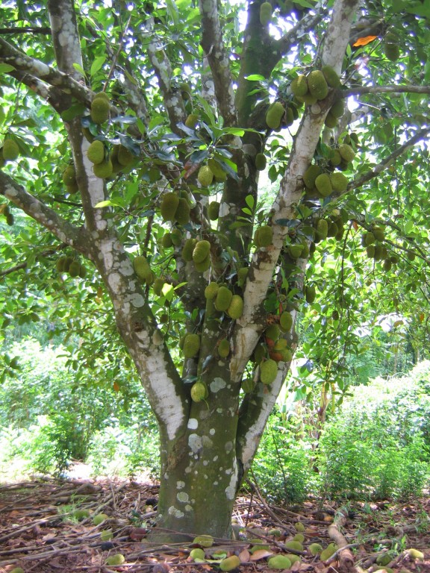
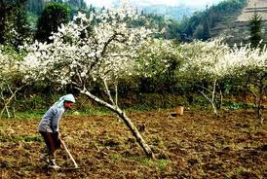
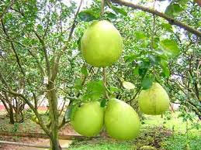
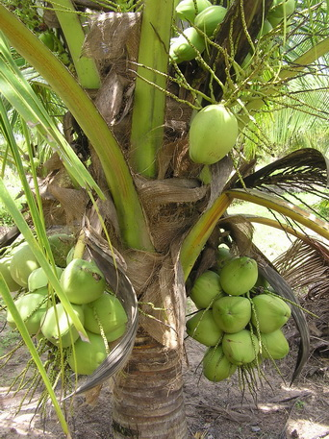
Cây ăn quả
Cây mận
Cây mít
Cây bưởi
Cây dừa

Slide 12
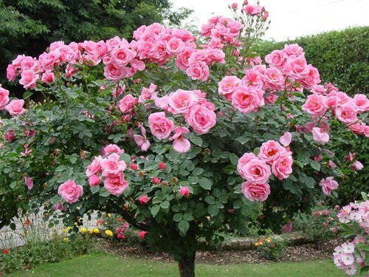
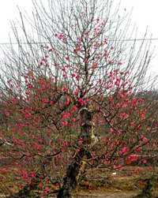
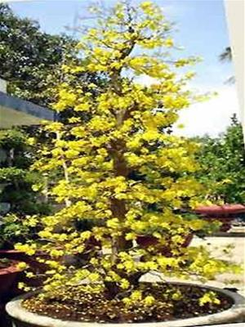
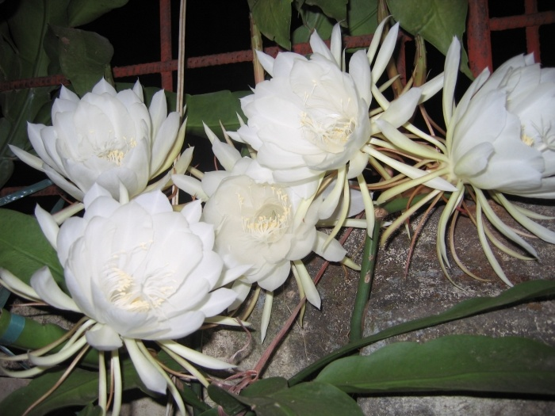
Cây hoa
Cây hoa đào
Hoa hồng
Cây hoa quỳnh
Cây mai vàng

Slide 13
LẬP DÀN Ý BÀI VĂN MIÊU TẢ CÂY CỐI

Slide 14
XÂY DỰNG DÀN Ý CHUNG BÀI VĂN MIÊU TẢ CÂY CỐI
Gợi ý:
1/ Mở bài : Em tả cây gì ? Trồng ở đâu?
2/ Thân bài :
a/ Tả bao quát :
- Nhìn từ xa cây có gì nổi bật?
b/ Tả cụ thể
- Đến gần, những bộ phận nào của cây làm em chú ý
( hoặc cây đó ở từng giai đoạn phát triển có những nét gì nổi bật)
3/ Kết bài :
- Em có cảm nghĩ gì về cây ?

Slide 15
Luyện tập
miêu tả cây cối
Dựa vào dàn ý sơ lược:
Viết đoạn văn mở bài.
Viết đoạn văn thân bài.
Viết đoạn văn kết bài.
Đọc bài viết
Nhận xét bài viết.

Slide 16
GỢI Ý NHẬN XÉT
Bài đã làm theo đúng yêu cầu của bài văn tả cây cối chưa ? Người đọc có hình dung được hình dáng, màu sắc, đặc điểm và vẻ đẹp của cây được tả không ?
Bài văn có đủ mở bài, thân bài, kết bài không?
Phần thân bài tả từ bao quát đến các bộ phận của cây hay tả cây ở từng giai đoạn phát triển ?
Phần mở bài được viết theo cách trực tiếp hay gián tiếp? Phần kết bài viết theo cách mở rộng hay không mở rộng ?

Slide 17
Bài viết tham khảo
Bài Làm
Xuân đến, nắng xuân ấm áp lấp lánh ánh vàng, cây cối đâm chồi nảy lộc, muôn hoa khoe sắc thắm làm rực rỡ cả vườn cây nhà em. Hoa nào cũng đẹp, mỗi loài hoa đều có hương sắc riêng nhưng đặc biệt và em yêu quý hơn cả là cây hoa hồng.
Cây nằm ở vị trí khiêm tốn trong góc vườn. Cây hoa hồng do bố em trồng từ trước Tết. Cây cao bằng vai em. Lá của nó có màu xanh mơn mởn, hoa có màu đỏ thắm trông như một ngọn lửa hồng đang rực cháy. Gốc của cây rất cứng và có màu xanh sẫm. Thân cây mập mạp cũng có màu xanh sẫm, tuy nhiên nó có nhiều gai nhọn cứng và toả ra nhiều nhánh rất nhỏ. Cành của cây hồng có rất nhiều gai. Ở mép lá có rất nhiều răng cưa, lá già thì có màu xanh sẫm, còn lá non thì có màu xanh xám. Nụ hồng có hình ngọn nến, khi nụ còn bé thì nó khoác một chiếc áo choàng màu xanh, có nụ thì đã ló dạng màu đỏ của cánh hoa. Có những bông hoa nở còn xoè cánh đỏ phô nhuỵ vàng và có một mùi thơm thoang thoảng.
Buổi sáng, khi thức dậy em nhìn thấy những giọt sương sớm long lanh đậu lên những cánh hoa, tạo thành những hạt nhỏ li ti. Ong bay đến để hút mật, chim chóc bay đến hót vang chào một ngày mới.
Em thường xuyên tưới nước cho cây và rất yêu cây. Em rất thích cây hoa hồng vì cây toả hương thơm ngát và làm đẹp cho vườn cây nhà em.

Slide 18
Bài làm
Ở trường em trồng rất nhiều cây bóng mát. Cây nào cũng cao lớn, xanh tốt nhưng hơn cả là một cây bàng được trồng ở giữa sân trường.
Nhìn từ xa, cây bàng như một chiếc ô xanh mát rượi. Thân cây to, màu nâu sẫm bằng cả vòng tay ôm của em. Những chiếc rễ nổi trên mặt đất ngoằn ngèo như những con giun khổng lồ bò lổm ngổm. Nó có những chiếc rễ to ráp. Cây có hàng chục tán lá to như những cánh tay vừa vươn rộng, vừa vươn cao để đón ánh nắng mặt trời. Từ những tán lá to mọc ra nhiều cành nhỏ chi chít lá. Lá bàng hình bầu dục, to hơn bàn tay em, dày và xanh bóng. Cây bàng toả bóng mát cho chúng em vui chơi, học tập. Mỗi khi gió thổi qua, lá bàng vẫy vẫy như những chiếc quạt.
Cây bàng chẳng những cho chúng em bóng mát mà còn gắn bó với chúng em trong suốt những năm học qua. Em mong cho cây mãi xanh tốt để đem lại niềm vui cho chúng em. Và để cho chúng em lưu giữ những kỉ niệm đẹp về tuổi học trò.

Slide 19
Bài làm
Ở trường học thân yêu của em, có rất nhiều cây che mát và làm đẹp sân trường nhưng em thích nhất là cây phượng vĩ.
Thân phượng to như 2 cái cột điện dính chặt vào nhau. Thân nó có một lớp vỏ rất dày, xù xì như da cá sấu. Những cành phượng vươn ra xung quanh, còn lá nó thì như lá me non. Khi còn tươi non, lá có màu xanh nhạt, đến lúc già lá ngả màu xanh đậm. Quả phượng được treo lơ lửng trên cành như những cánh cung cong cong. Hoa phượng màu đỏ thắm như ngàn con bướm thắm đậu khít nhau; lúc ngắm những chùm hoa xinh xắn ấy, em có cảm giác như từng chùm pháo hoa đỏ rực rỡ đang nở xòe ra ở giữa bầu trời. Rễ phượng có màu nâu đậm, trông như đàn rắn bò nhung nhúc từ hang ra.
Những hình ảnh đó đã ghi sâu vào tâm trí em. Dù đi đâu em vẫn nhớ về mái trường này vì có những hình ảnh thân quen của các thầy cô, bạn bè và những cây phượng thân yêu.

Slide 20
Kết thúc tiết học

